Slide 1
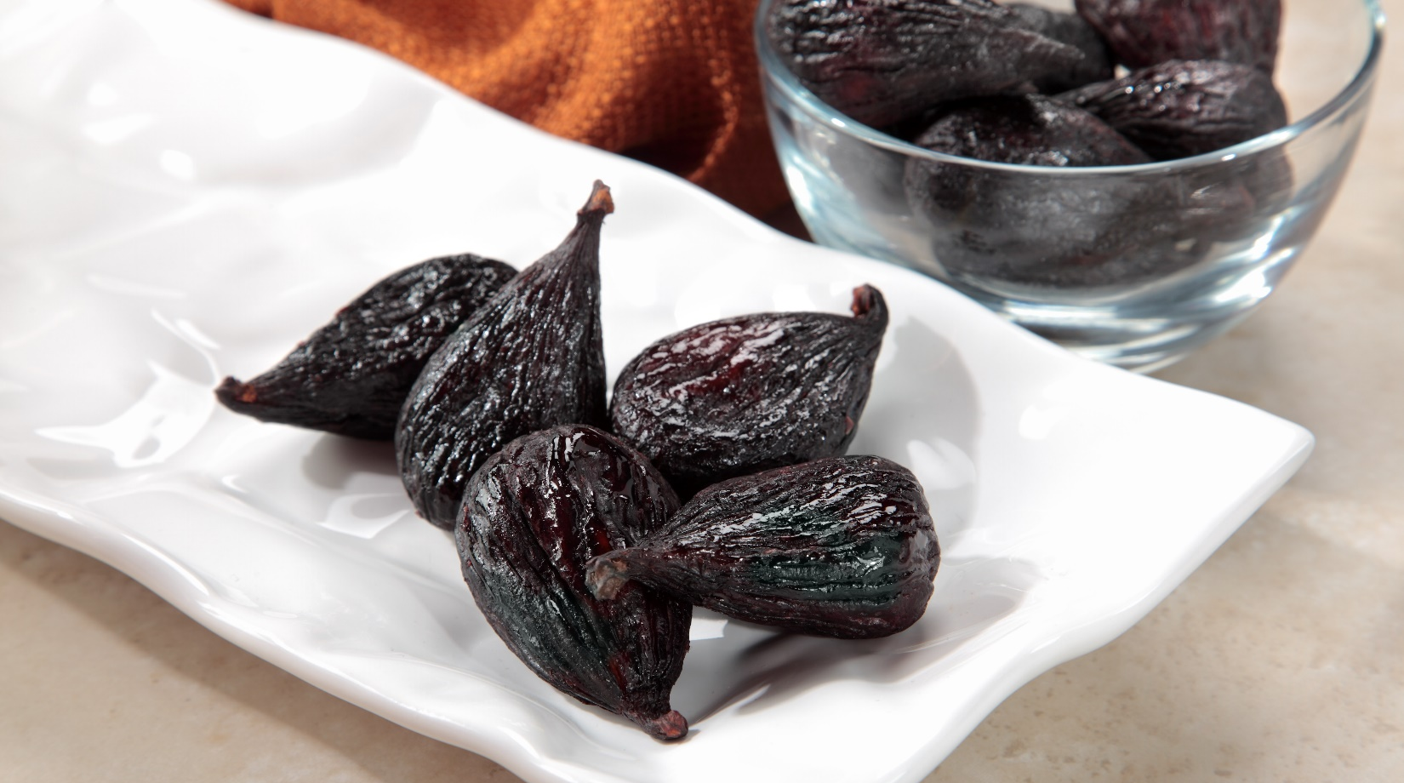
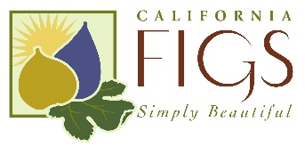
カリフォルニアフィグをお勧めする理由
商品開発者へソリューションの提供
天然の色味
天然の甘味料
噛みごたえ、食感
風味を高める
様々な特性
低比重
低水分活性
常温保存可能
6つの商品
ホール
ダイス
ペイスト
エクストルーデットピース
パウダー
ジュース濃縮液
豊富な栄養
食物繊維の宝庫
（３～５粒の毎に５g以上摂取可能）
抗酸化物質が豊富で、マグネシウム、カルシウム、カリウムの摂取も可能
脂質ゼロ、塩分ゼロ、コレステロールゼロ
現代の食のトレンドに合うフィグ
グルテンフリー
ヴィーガン/ベジタリアン
オールナチュラル
添加物・保存料なし
消化を助ける
老化防止作用
美味しさ
使いやすさ

Slide 2
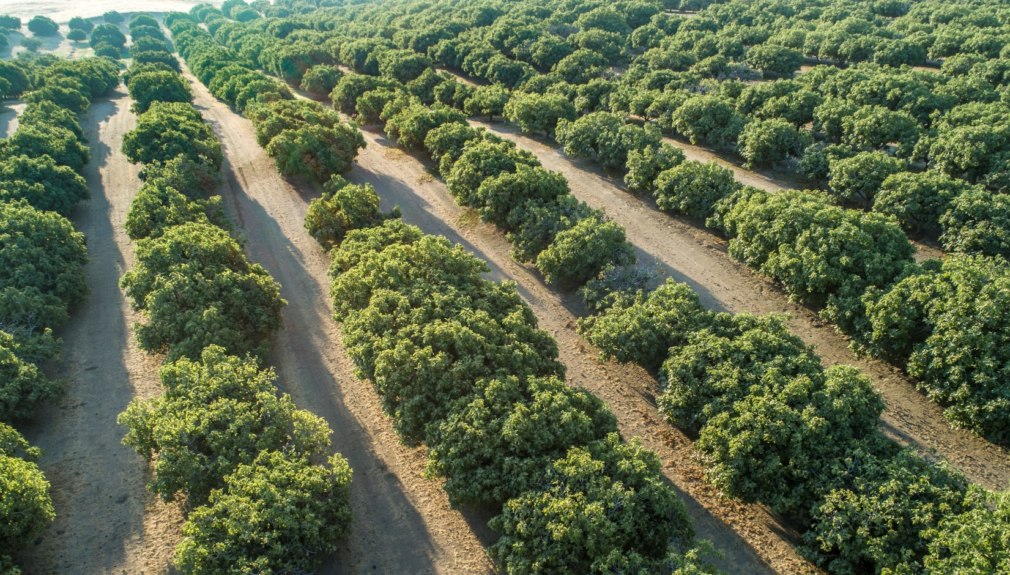
When You Think Figs, Think California!
カリフォルニアフィグについて
アメリカ産ドライフィグは、１００％カリフォルニア育ち
世界でもっとも有名なフルーツ・野菜の生産地として知られる、セントラルサンホアキンバレーの肥沃な大地で栽培
収穫直前まで木で熟し、自然乾燥することで、より甘みを増す（高糖度）
アフラトキシンを防ぐための栽培管理作業（AF36-Prevailの使用を含む）：土壌中のアフラトキシンを排除するように設計された有機生物力学収穫前農薬、粉塵の発生の減少、果樹園の雑草の剪定と除去など
品質管理・食品安全は、カリフォルニアいちじく生産者にとって最重要課題
最先端の設備と持続可能な生産体制は、何世代にも受け継がれている
等級と品質基準の検査・承認は、カリフォルニア農業食糧省によって行われる
カリフォルニアフィグは、世界中のフィグの中でトップ
For more information:
Karla Stockli
kstockli@californiafigs.com

